Slide 1


Indicateur de Portions des aliments
PROJET 3:
ZEKRIFA ABDELMOUMEN

Slide 2
Sommaire
Santé Publique France et indicateur de portions des aliments
Nettoyage des données
Exploration des données
Faisabilité projet
Conclusion

Slide 3
Santé publique france
aliment
Individu
Idée innovante dans le domaine de l’alimentation
Indicateur de portion des aliments
Type d’aliment
Energie pour 100g
Taille
Poids
Métabolisme
Type d’activité
Portion

Slide 4
Nettoyage des données écrémage des données
Choix des colonnes
Choix des produits qui sont vendu en France
Suppression des produits qui n’ont pas de code
Suppression des produits qui ont beaucoup d’informations manquante

Slide 5
Nettoyage des données traitement des valeurs aberrantes et valeurs NULL
Traitement des valeurs NULL et aberrantes se fait en fonctions features.
Nutrition par rapport aux taux de Sels , Fibre, Sucre, Gras Saturé, Gras Monoinsaturé, Gras Polyinsaturé, Cholestérol , Gras Trans, Protéine, (Catégorie 1)
Nutrition par rapport aux taux de Glucide, Gras et la valeur Energétique (Catégorie 2)
Le nombre d’additifs, le nutriscore, et le type d’aliments se font par classification (Catégorie 3)

Slide 6
Nettoyage des données traitement des valeurs aberrantes et valeurs NULL
catégorie | 1ère Catégorie | 2ème Catégorie |  | 3ème Catégorie
Valeur Aberrante | Remplacer par 100 | Recalcul en fonction des features | Suppression du produit
Valeur Nulle | Remplacer par 0 | Remplacer par le calcul en fonction des autres features |  | Classification (variable catégorielle) Remplacer par la moyenne(variable numérique)

Slide 7
Nettoyage de donnée traitement des valeurs NULL par classification
Le modèle de classification pour le nutriscore a un score de 0.841, notre modèle est une arbre de décision avec une profondeur de 19 (c’est celle qui a donné le meilleur résultat)
Le modèle de classification pour le type d’aliment a un score de 0.867, notre modèle est une arbre de décision avec une profondeur de 20 (c’est celle qui a donné le meilleur résultat)

Slide 8
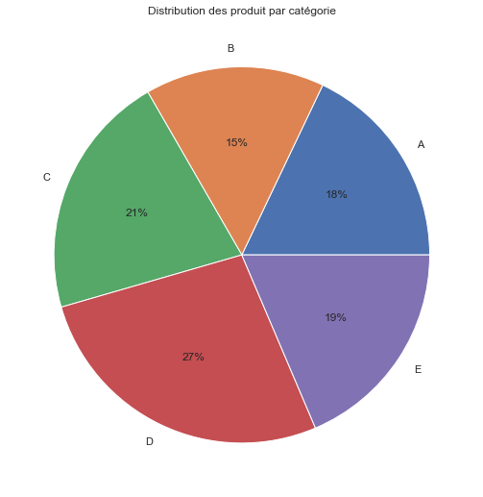
Exploration des données étude univariée
Les produits avec un nutriscore (D et E) les plus mauvais représente un peu moins que la moitié (46%).

Slide 9
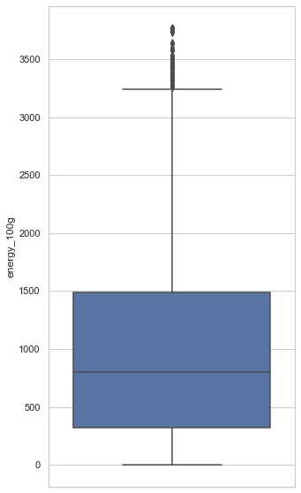
Exploration des données étude univariée
Boxplot pour la distribution des aliments suivant l’énergie avec une médiane de 800kj avec un interquartille de 1200 kj

Slide 10
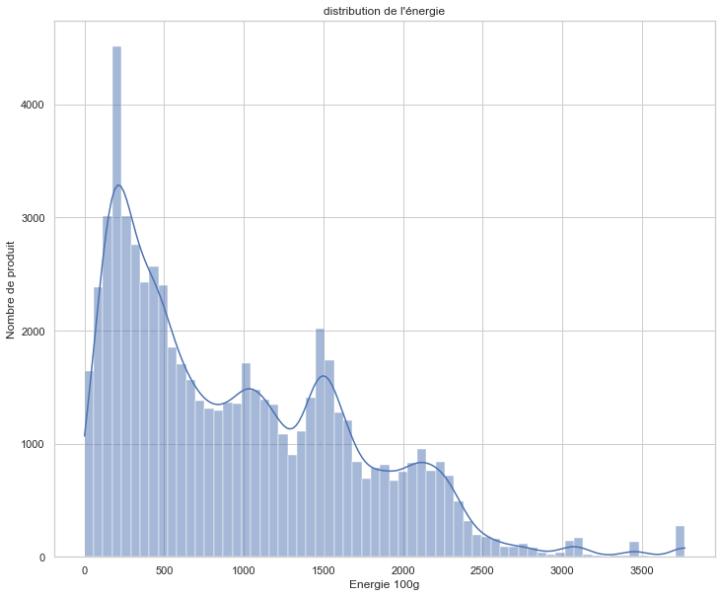
Exploration des données étude univariée
On a plusieurs pics sur le graphe signe qu’il existe des sous catégories qui influencent l’énergie d’un aliment

Slide 11
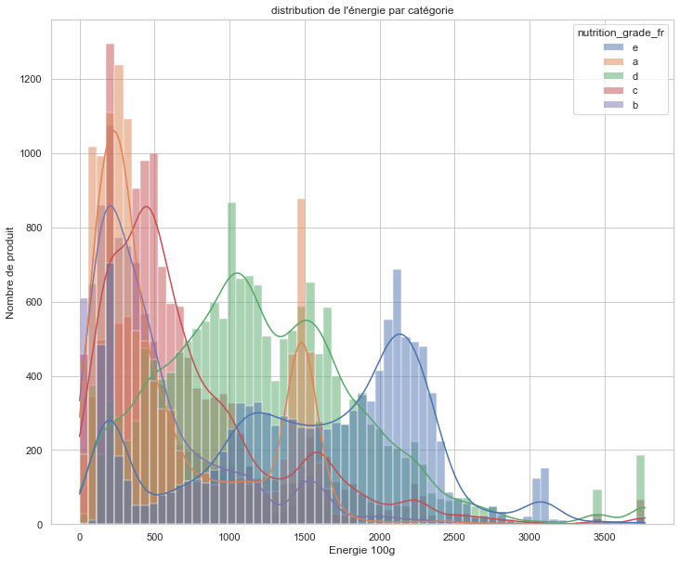
Exploration des données étude bivariée (cat vs num)
On voit bien que notre supposition sur les piques de sous catégories est vérifiée avec ce graphique

Slide 12
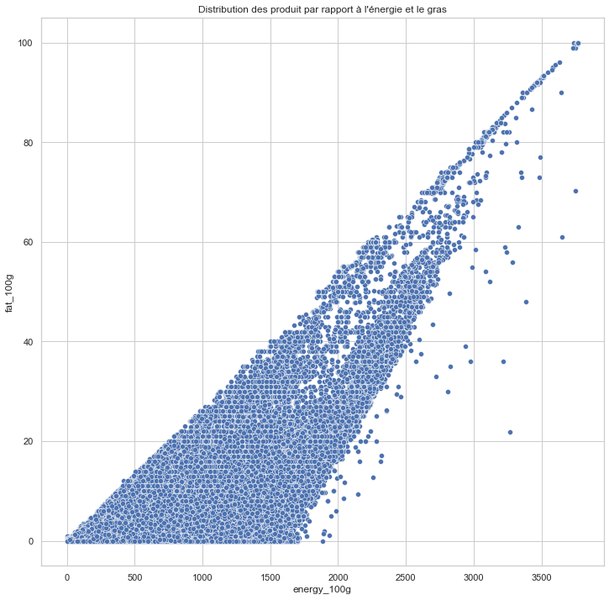
Exploration des données étude bivariée (num vs num)
On voit qu’il y a une correlation entre l’énergie et le taux de gras dans l’aliment. Ce qui est logique vu que 1g de gras represente 37.66 kj mais pas seulement

Slide 13
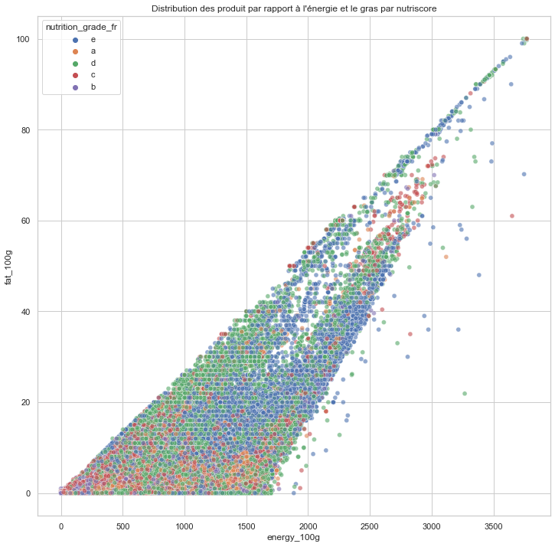
Exploration des données étude bivariée (num vs num)
La repartition des aliment suivant le même nutriscore, se regroupe autour de certaine valeur.
Nutriscore e : contient beaucoup de gras et forcement energétique

Slide 14
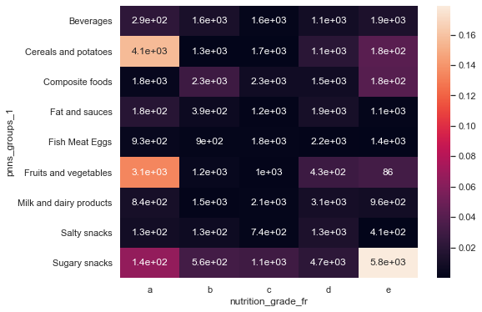
Exploration des données étude bivariée (cat vs cat)
Cette heatmap nous donne une information sur la distribution des aliment suivant le nutriscore et le type d’aliment
On voit bien que sugary snacks ont plutôt un nutriscore e tandis que fruits and vegetables ont un nutriscore a

Slide 15
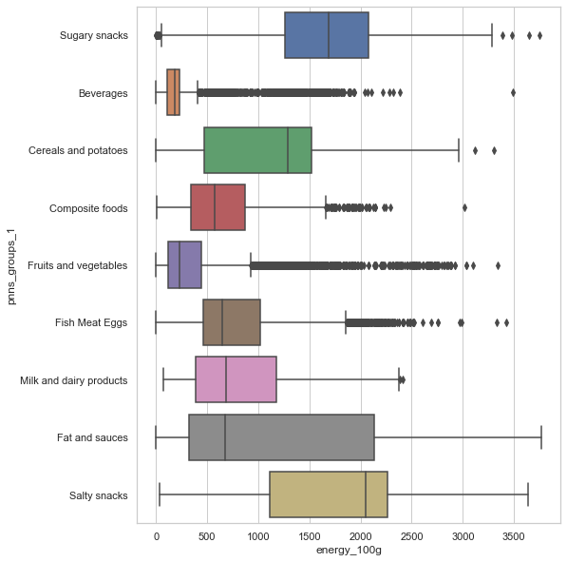
Exploration des données étude bivariée (cat vs num)
On voit bien que le type d’aliments a une certaine influence sur la valeur énergétique de l’aliment
On pourra prouver la corrélation avec une Anova pour la suite.

Slide 16

Exploration des données étude Anova
ANalysis Of Variance
Etude de l'impact d'une variable qualitative sur une variable quantitative.
$y_{i,j}=μ+α_{i}+ε_{i,j}$où $α_{i}$ est la différence de moyenne entre la moyenne globale et la moyenne par catégorie,
On démarre d’une hypothèse où on suppose qu’il n’y a pas de corrélation entre les deux variables (qualitative et quantitative) dans notre cas $α_{i}=0$

Slide 17
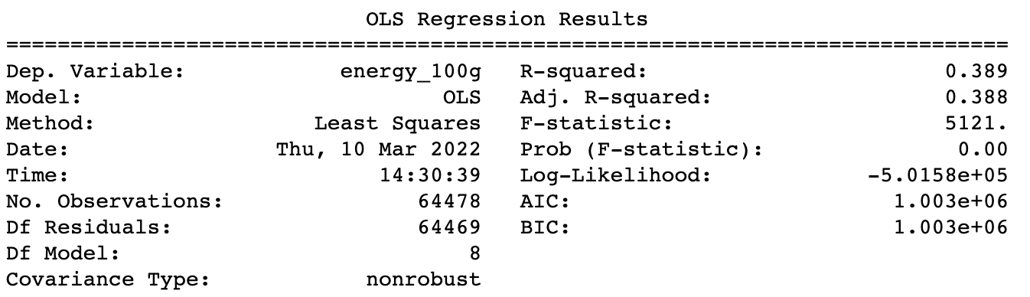
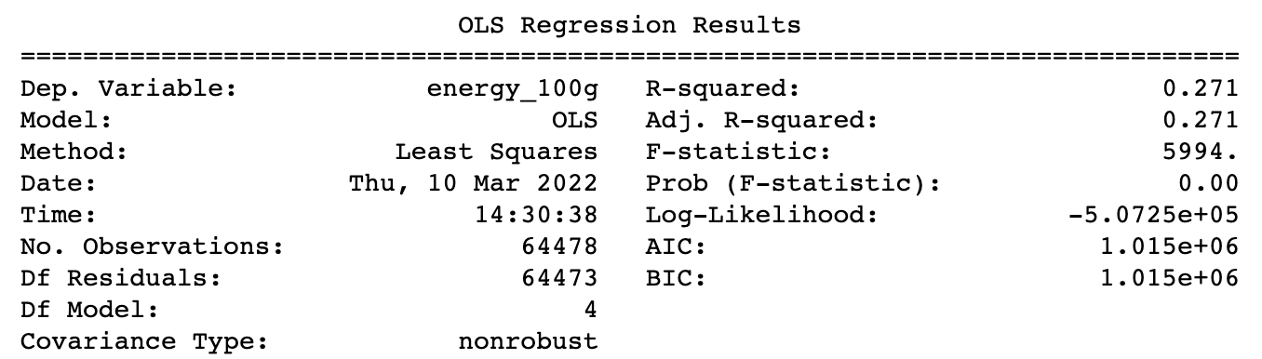
Exploration des données étude Anova
Mentionné avant une certaine corrélation entre l’énergie avec le type de d’aliment
Dans les deux cas : Probabilité qu’il n’y a pas de corrélation entre l’énergie, le type d’aliment ou le nutriscore est de 0

Slide 18
Exploration des données ACP
Analyse en Composantes Principales
Recherche des Axes factoriels, où l’inertie des points est maximale par rapport à la projection.

Slide 19
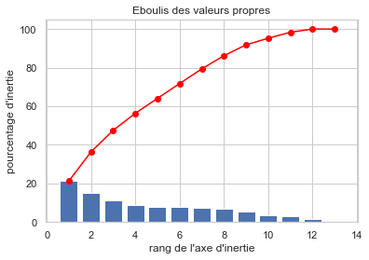
Exploration des données ACP
D’après les éboulis des valeurs propres, on voit que 12 composante de 13 suffisent à exprimer notre base de données
On peut utiliser le critère de Kaiser pour avoir une meilleure sélection.

Slide 20
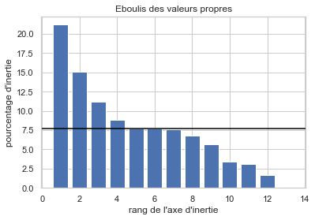
Exploration des données ACP
D’après le critère de Kaiser, on ne prends que les axes factoriels dont l’inertie est supérieur à (100/p)% dans notre cas p=13 donc l’inertie>7,69
D’après le critère de Kaiser, c’est juste les 6 premiers Axes qui sont significatif

Slide 21
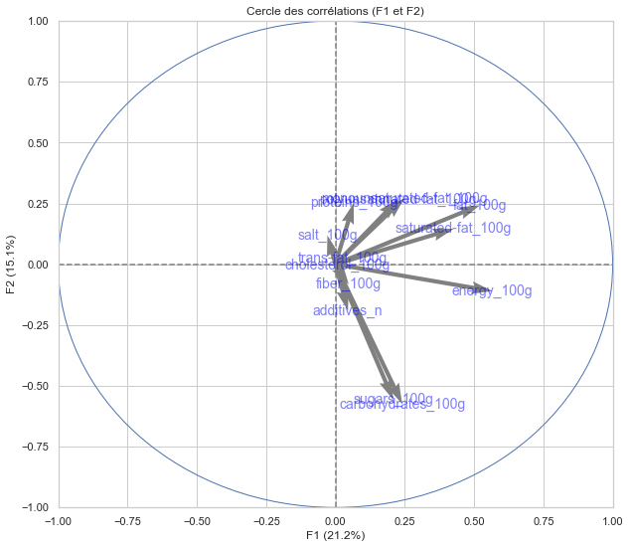
Exploration des données ACP
L’axe F1 est fortement corrélé avec l’énergie.
L’axe F2 est inversement corrélé avec le sucre et les glucides, et corrélé avec les protéines et le gras mono-insaturé

Slide 22
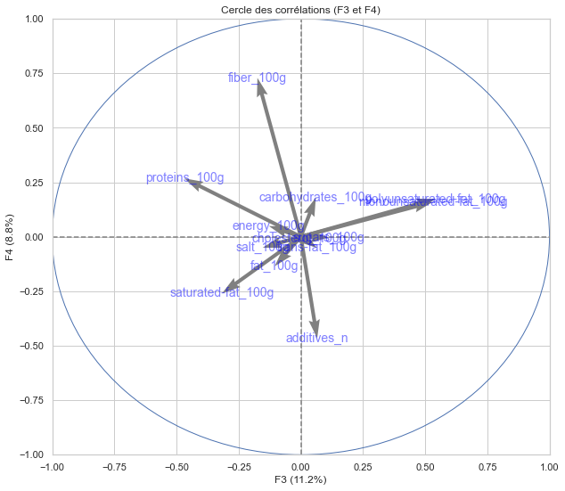
Exploration des données ACP
L’axe F3 est corrélé positivement avec les gras insaturé et inversement avec les gras saturé et les proteins
L’axe F4 est corrélé avec les fibres et inversement avec le nombre d’additive

Slide 23
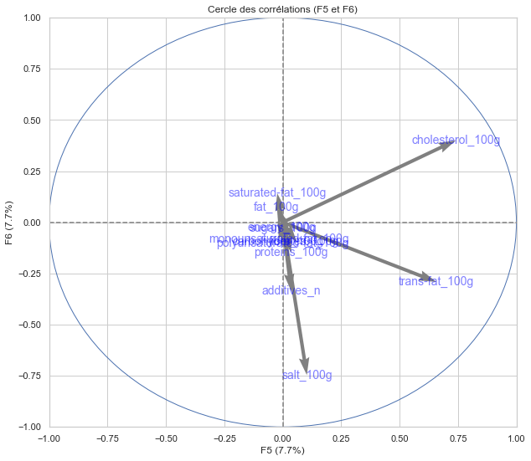
Exploration des données ACP
L’axe F5 est fortement corrélé avec le cholesterol et le gras trans
L’axe F6 est inversement corrélé avec le taux de sels

Slide 24
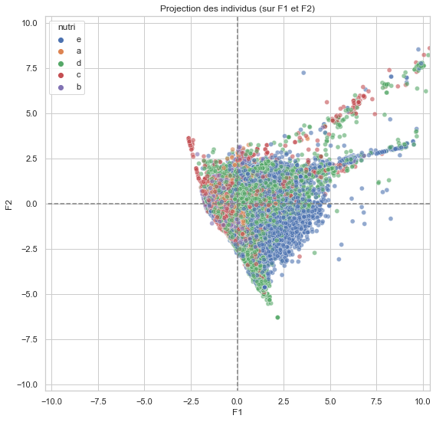
Exploration des données ACP
Ceci est une projection sur les axes F1 et F2
On voit bien que les aliments avec le nutriscore « e » et « d » sont situé principalement dans le 4ème quadrant (ses aliment ont tendance à être caloriques et à contenir beaucoup de glucide)

Slide 25
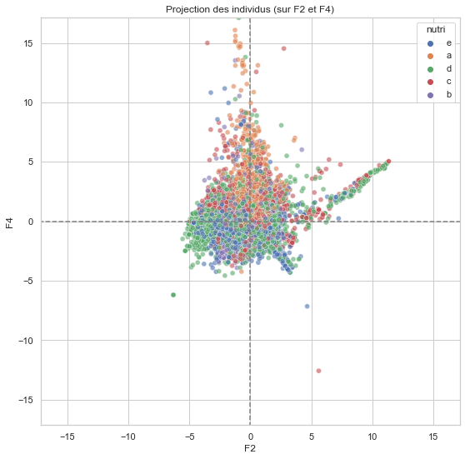
Exploration des données ACP
Ceci est une projection sur les axes F2 et F4
On voit bien que les aliments avec le nutriscore « a » sont situé dans le 2ème quadrant (ses aliment ont tendance à contenir des fibres et à contenir moins de glucides

Slide 26
Faisabilité du projet
Le nutri-score, le type d’aliments, la valeur énergétique
Suivant le profil de l’utilisateur,
Indication de portions

Slide 27
Faisabilité du projet
Exemple :
Homme
30 ans
Taille 1m75,
Poids 70kg
Activité intense
code | nutriscore | Type d’aliment | energy_100g | sugars_100g | Max sucre | Max Énergie | PROTION
7622210245328 | d | Sugary snacks | 1907.1785 | 32.0 | 20 | 800 | Min(42,62)
4032277007044 | c | Composite foods | 598.0000 | 1.3 | 30 | 2000 | 330
3263670434910 | b | Fish Meat Eggs | 580.0000 | 0.0 | 30 | 1500 | 258
20048242 | a | Fruits and vegetables | 137.0000 | 1.0 | 20 | 500 | 364
Métabolisme de base:
7100 kJ
Dépense énergitique:
12260 kJ

Slide 28

conclusion

